Slide 1
Презентация урока: Практическое занятие « Приготовление соуса молочного, сметанного»

Slide 2
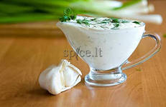
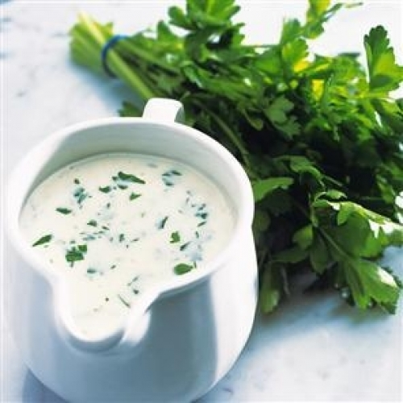
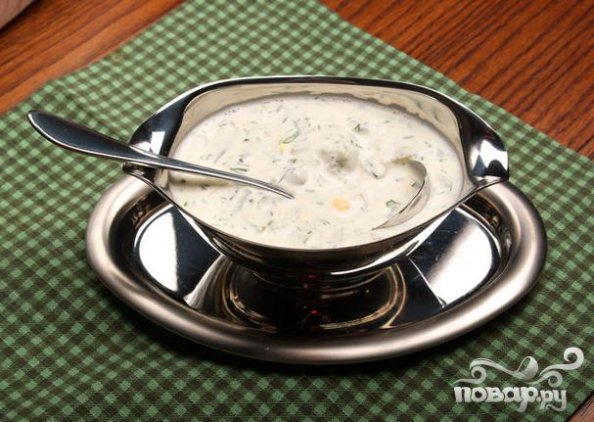
Тема урока : «Приготовление соуса сметанного, молочного»

Slide 3
Цель урока: Цель урока: Закрепить знания, умения и навыки учащихся по пройденному материалу с элементами инноваций, используя практические, профессиональные компетенции по приготовлению соусов молочного, сметанного.

Slide 4
Учебная цель - Сформировать у учащихся практические навыки п организации рабочих мест в соусном отделении горячего цеха. Изучить последовательность выполнения технологических операций при приготовлении молочных, сметанных соусов.

Slide 5
Развивающая цель урока: Способствовать формированию технологического и образовательного мышления: научиться работе с нормативно-технологической документацией, определению вкусовых качеств, оформлению блюд, соблюдению правил подачи, условий хранения и сроков реализации.

Slide 6
Воспитательная цель: Прививать учащимся любовь к профессии, воспитывать навыки самостоятельности в работе, ответственность за порученное дело, культуру труда, общаться на профессиональном языке

Slide 7
Тип урока: урок по усвоению теоретических знаний, трудовых приемов и операций.
Вид урока: Контрольно-проверочный. Урок-презентация. Урок-практикум.
Методы обучения: Словесный, наглядно-демонстрационный с развитием творческих способностей; самостоятельной работы учащихся

Slide 8
Оборудование: индукционная плита , шкаф жарочный
Материально-техническое оснащение обеспечение урока:
ШЖЭСМ- 2К, пароконвенкомат. производственные столы.
Инвентарь, инструменты, посуда: кастрюли, сковорода ножи поварской
тройки и доски разделочные с маркировкой «ОС»
лотки, противни, шумовка, сито, разливательная и
столовая ложки.
Сырье: бульоны, соль, лук, морковь, молоко, сливочное масло, мука, сахар, ванилин,сметана.
Дидактическое оснащение:
Карточки-задания;
Схемы приготовления соусов, муляжи;
Сборник рецептур блюд и кулинарных изделий
Посуда, инвентарь, вевоизмерительные приборы инструменты: доски разделочные с маркировкой «ОС», ножи «ОС»;
Технологические инструкционные карты
Сырье, согласно технологии приготовления соусов.
Место проведения: технологическая лаборатория поваров.

Slide 9
ХОД УРОКА

Slide 10
I.Организационный момент
II Вводный инструктаж.
III Актуализация знаний, определение степени усвояемости учащимися.
IV. Текущий инструктаж. Самостоятельная работа учащихся
V. Заключительный инструктаж

Slide 11
Проверка теоретических знаний учащихся по приготовлению молочных, сметанных соусов.
Подготовка продуктов
Виды молочных соусов
Виды сметанных соусов
Технологический процесс приготовления молочных соусов
Технологический процесс приготовления сметанных соусов
Правила подачи соусов

Slide 12
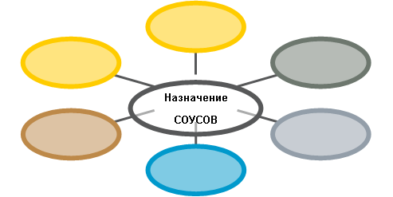

Slide 13
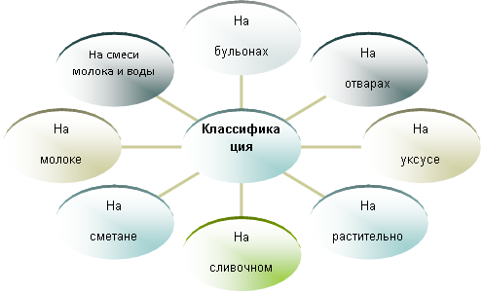
Классификация соусов

Slide 14
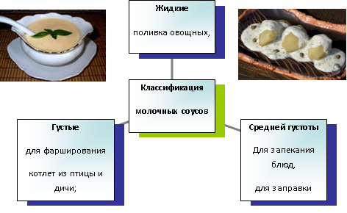
Соусы сметанные Соусы молочные

Slide 15
Производственное задание 1 бригаде

Slide 16
Производственное задание 2 бригаде

Slide 17
Производственное задание 3 бригаде
1. Произвести расчет сырья для приготовления «Соус молочный густой» выходом 500гр.
2. Заполнить технологическую карту.
3. Заполнить таблицу ТТК соуса( по оргонолептическим показателям).
4. Определите и заполните «Х» составные части данных соусов.
Рецептура № 551
« Соус молочный густой»
Молоко – 750.0
Масло сливочное – 100.0
Мука пшеничная – 100.0
Вода или бульон – 250.0
_________________________
Выход - 1000

Slide 18
Производственное задание 4 бригаде

Slide 19
Производственное задание 5 бригаде
1. Произвести расчет сырья для приготовления «Соус молочный густой» выходом 500гр.
2. Заполнить технологическую карту.
3. Заполнить таблицу ТТК соуса( по оргонолептическим показателям).
4. Определите и заполните «Х» составные части данных соусов.
Рецептура № 551
« Соус молочный густой»
Молоко – 750.0
Масло сливочное – 100.0
Мука пшеничная – 100.0
Вода или бульон – 250.0
_________________________
Выход - 1000

